Slide 1
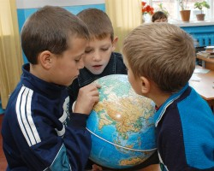
Руководитель проекта: учитель информатики Пережогина О.А.
Проект разработали: Ерёмин Юрий,
И его помощница Мартынова Екатерина
4 класс

Slide 2
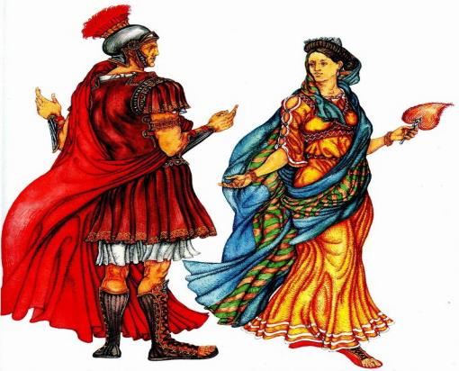
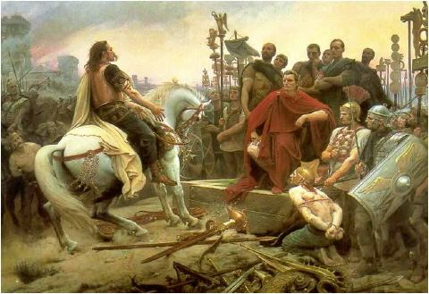
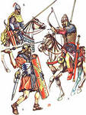
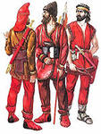
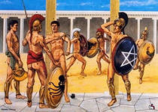
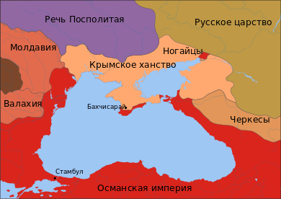
Крым был фрагментом крупного массива суши. Около 5000 лет до н. э., в результате прорыва вод из Средиземного моря были затоплены значительные территории, и образовался Крымский полуостров. Тысячелетия по земле Крыма прокатывались волны народов и завоеваний – киммерийцы, эллины, скифы, сарматы, римляне… Начиная с XIII века и до середины XV, полуостров находится под влиянием Золотой Орды. Распад Золотой Орды позволил Османской империи захватить юг Крыма, созданное Крымское ханство, сделать своим протекторатом (1478-1483 гг.) С конца XV века Крымское Ханство совершало постоянные набеги на Русское государство.
киммерийцы
римляне
сарматы
скифы
эллины

Slide 3
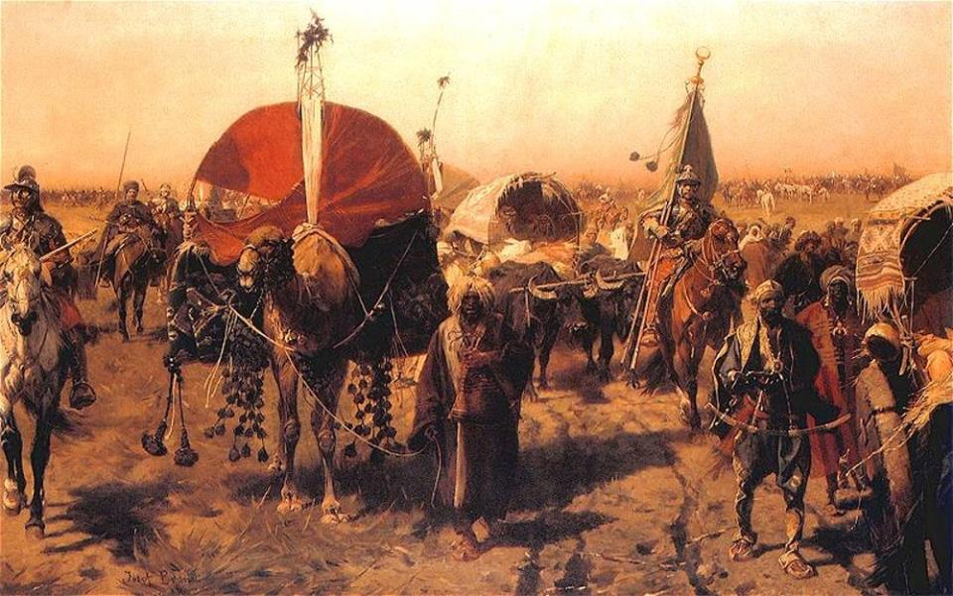
Идут в набег (XVIII век)
Крымское ханство – вассал Османской империи.

Slide 4
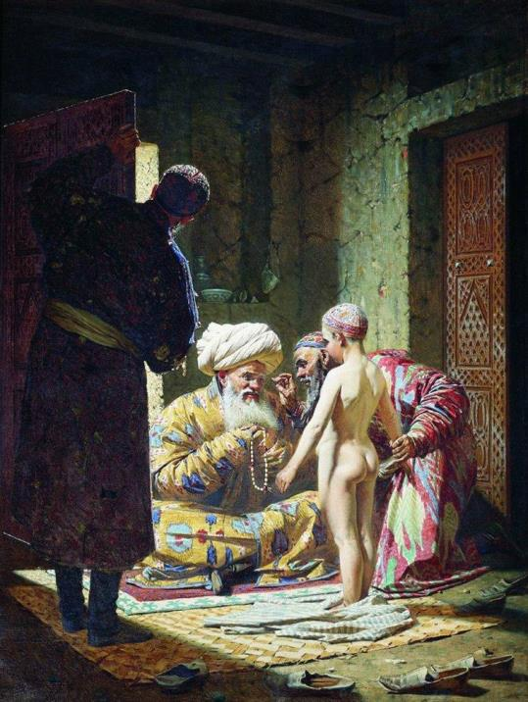
Василий Верещагин. Продажа ребенка-невольника
Османская империя постоянно вела войны.
Наиболее выгодным ремеслом в Крымском ханстве становится война и работорговля.
Крым стал постоянным источник угроз для Российского государства

Slide 5
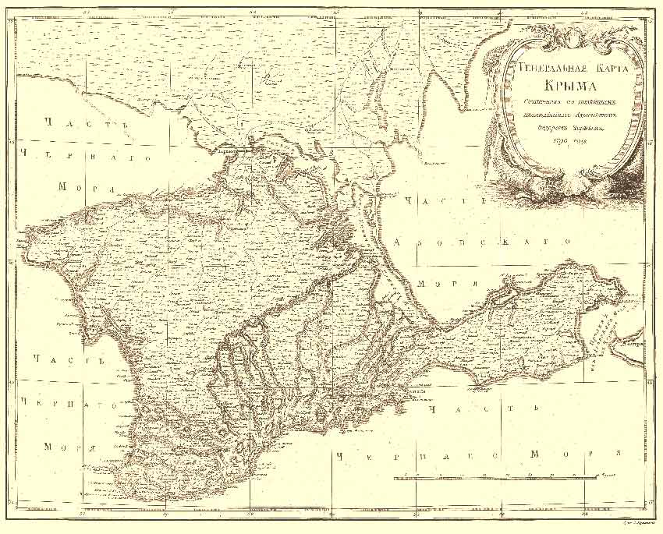
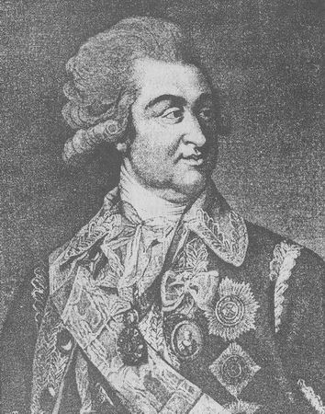
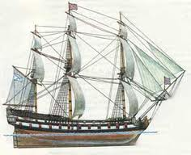
Борьба России с Турцией и Крымским ханством растянулась более чем на 100 лет (Крымские походы князя Голицына, Азовские походы Петра I, войны 1710-1711 и 1735-1739 ).
Фельдмаршал князь Григорий Александрович Потемкин-Таврический героически воевал в первой русско-турецкой войне

Slide 6
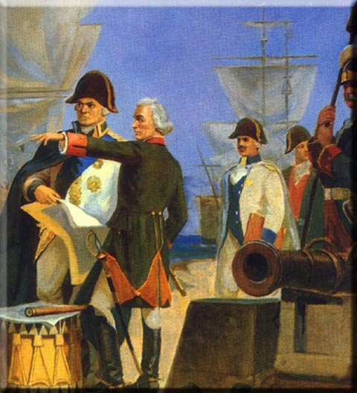
Знаменитые военачальники.
Россия вела продолжительные войны за выход к Чёрному морю.
В этой войне русскими войсками руководили
А. С. Суворов и
Ф. Ф. Ушаков.
А.В.Суворов и Ф.Ф.Ушаков

Slide 7
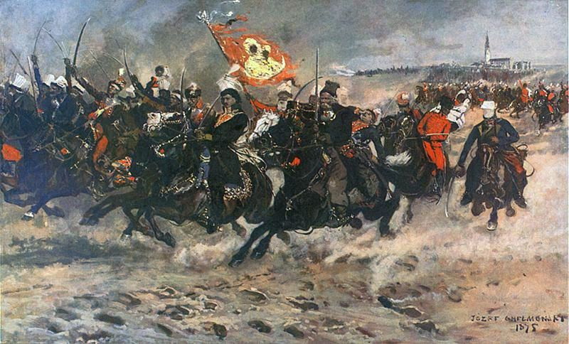
Русская конница в Крыму

Slide 8
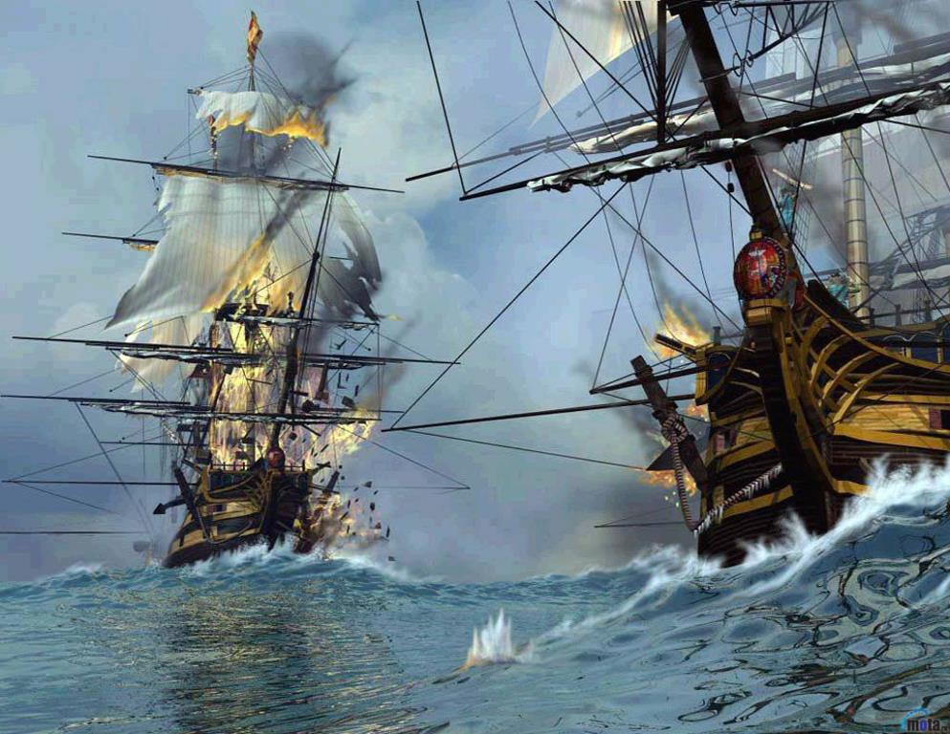
Турецкий флот в составе пятнадцати линейных кораблей, шести фрегатов и пятидесяти мелких судов в июне 1770 года
был разбит и уничтожен русским флотом — эскадрой адмирала Спиридова.

Slide 9
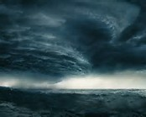
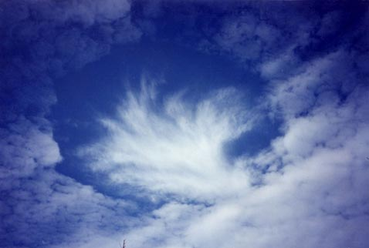
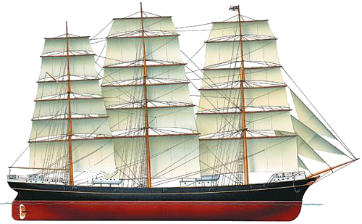
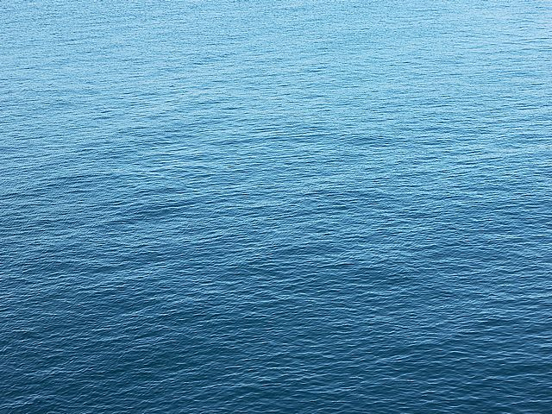

Slide 10
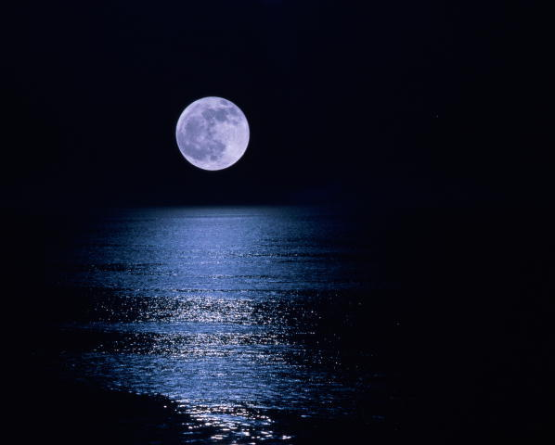

Slide 11
порох

Slide 12
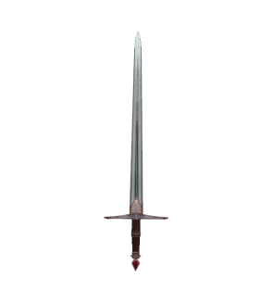
прицел
попадание

Slide 13
порох

Slide 14
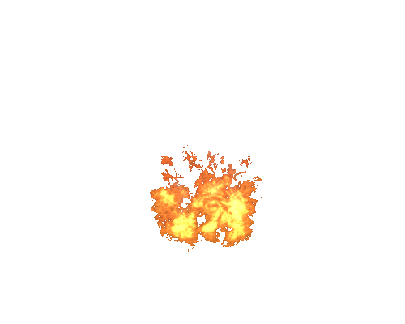
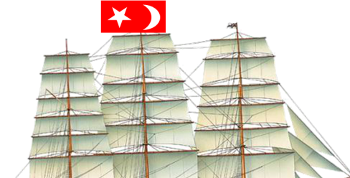

Slide 15
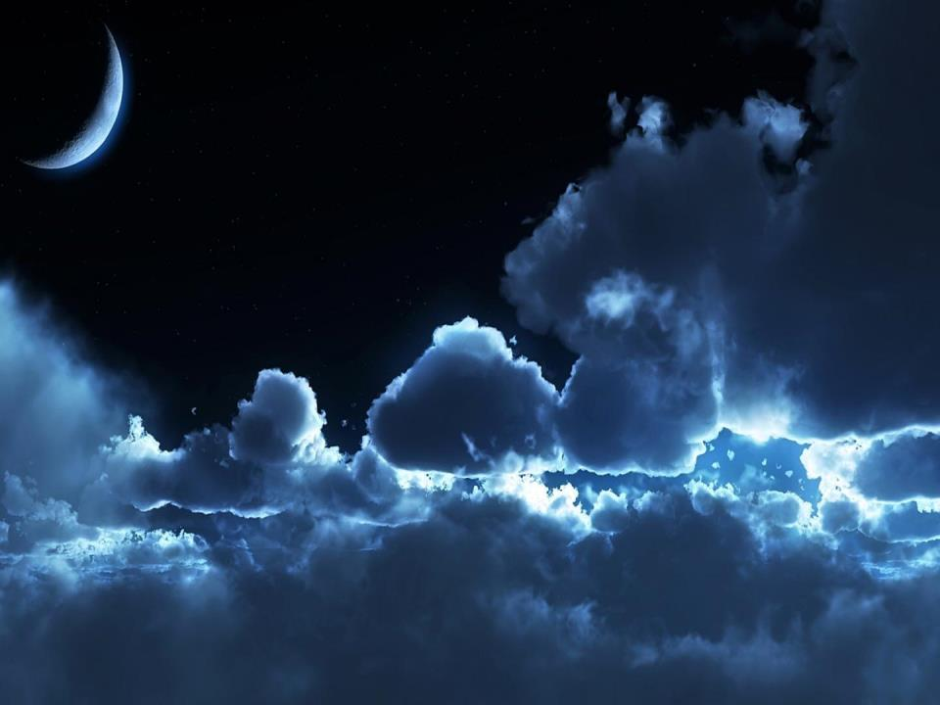
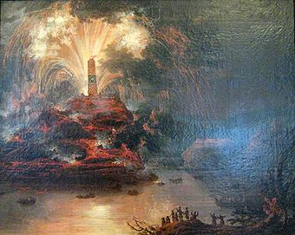
Русско-турецкая война 1768—1774 годов, положила конец османскому господству и с 1774 года османы отказались от претензий на Крым . 8 апреля 1783 года Екатерина II издала манифест о принятии полуострова Крымского в состав России. Крымское ханство упразднялось. Россия обеспечила себе выход к Черному морю и закрепила за собой статус великой державы
Фейерверки в честь Екатерины II во время её путешествия в Крым

Slide 16
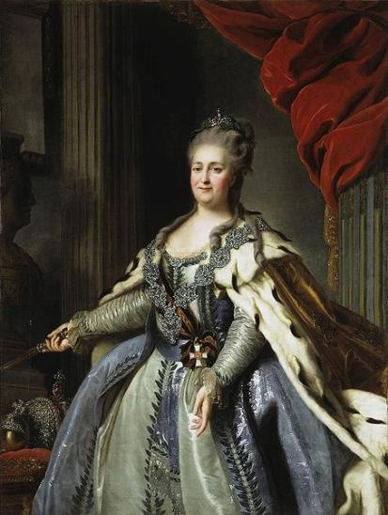
ё
Екатерина, дочь находившегося на прусской службе принца Христиана-Августа Анхальт-Цербстского и принцессы Иоганны-Елизаветы ,состояла в родстве с королевскими домами Швеции, Пруссии и Англии. Она получила домашнее образование: обучалась немецкому и французскому языкам, танцам, музыке, основам истории, географии, богословия. Уже в детстве проявился ее независимый характер, любознательность, настойчивость и вместе с тем склонность к живым, подвижным играм. В 1744 Екатерина с матерью была вызвана в Россию императрицей Елизаветой Петровной, крещена по православному обычаю под именем Екатерины Алексеевны и наречена невестой великого князя Петра Федоровича, с которым обвенчалась в 1745.
Екатерина II
Годы правления 1762 - 1796.
Екатерина II c 1762 году –императрица России.
В делах она принимала за образец Петра Великого и постоянно спрашивала себя: «Как бы поступил в таком случае Петр I ?»
Екатерина царствовала 34 года. Все это время наполнено громкими победами русских и мудрыми распоряжениями императрицы. Поэтому история дала ей имя Великой.
Летопись об Екатерине II

Slide 17
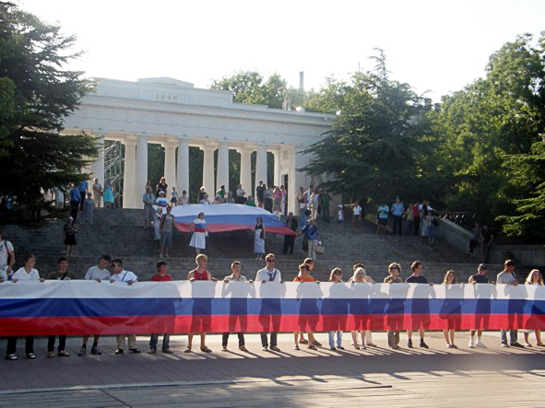
С 1954 года Крым входил в состав Украины.
Он был передан из состава РСФСР в состав Украины с нарушением конституции Никитой Сергеевичем Хрущевым.
Совсем недавно, 18 марта 2014 г., после проведения референдума, был подписан международный договор о принятии Крыма и Севастополя в состав России. Крым вернулся «в родную гавань»

Slide 18
Крым- бесценная сокровищница памятников культуры многих народов. Место встречи таких мировых культур, как эллинская, иранская, иудаистская, византийская, мусульманская. Крым - одно из красивейших мест планеты, увенчанное прекрасными творениями природы и человека, покоряющее своим особым романтическим настроем, что нашло отражение в творчестве русских художников и поэтов.

Slide 19
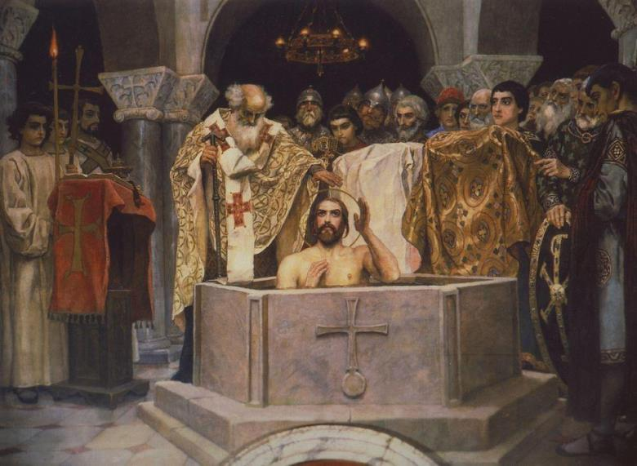
Виктор Васнецов. Крещение князя Владимира в Херсонесе
Киевский князь Владимир – креститель Руси, заключает союз с Византией и принимает христианство из рук Византийской церкви крымском Херсонесе. С крымской земли, пошло распространение православия по Руси.

Slide 20
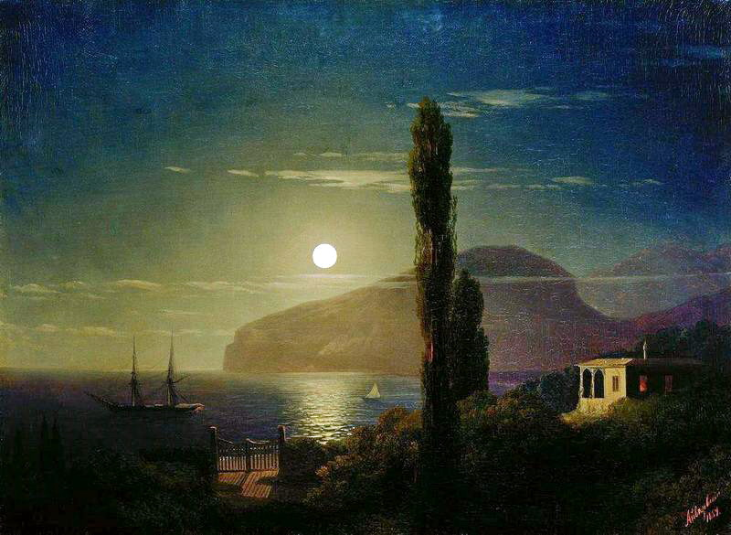
Лунная ночь в Крыму. 1859 Айвазовский

Slide 21
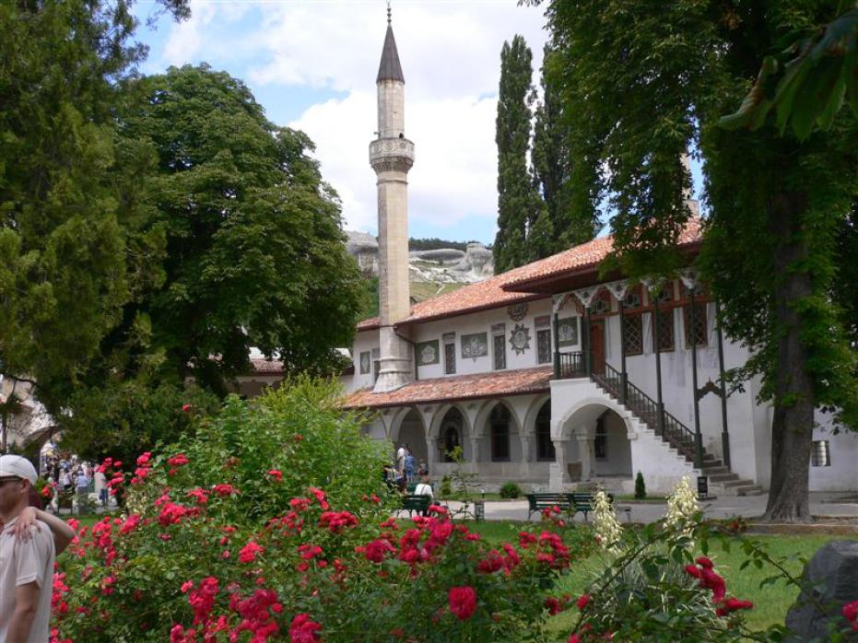
Ханский дворец в Бахчисарае

Slide 22
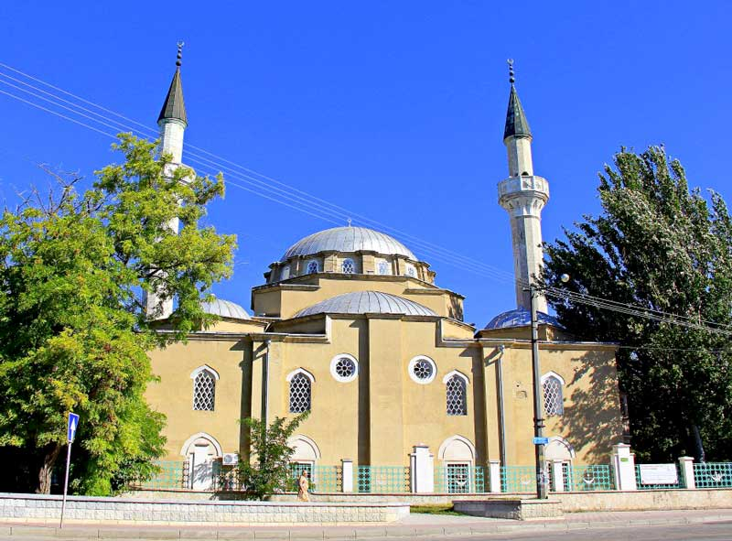
Мечеть в Евпатории

Slide 23
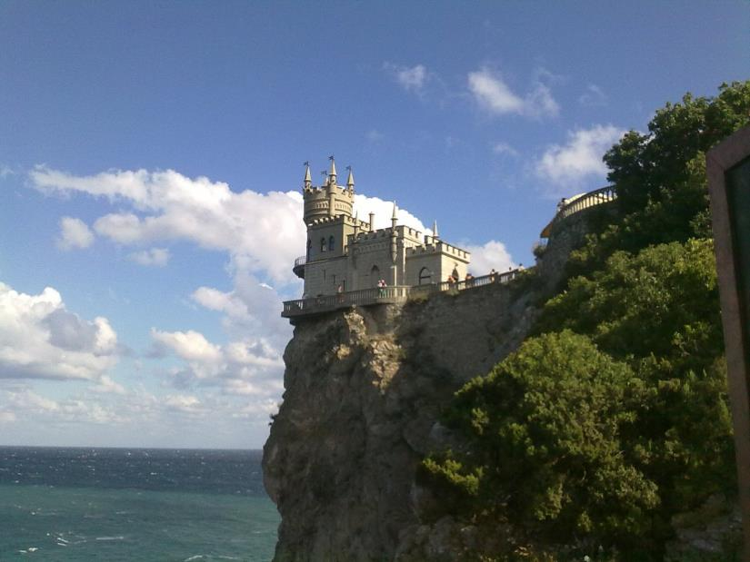
Ласточкино гнездо

Slide 24
О Крыме написал великий русский поэт
А.С. Пушкин следующие строки:
Всё живо там, всё там очей отрада,
Сады татар, селенья, города;
Отражена волнами скал громада,
В морской дали теряются суда,
Янтарь висит на лозах винограда;
В лугах шумят бродящие стада...

Slide 25
Благодарим за внимание!

Slide 26
Источники информации:
Рекомендации для проведения тематических учебных занятий в образовательных организациях и организациях среднего профессионального образования по теме: «Крым и Севастополь, их историческое значение для России» Официальный сайт минобрнауки.рф
Хартахай Ф. Исторические судьбы крымских татар. // Вестник Европы. 1866. Т. II, июнь; 1867. Т. II, июнь.
Хартахай Ф. Христианство в Крыму. // Памятная книжка Таврической губернии на 1867 г. Симферополь.
Крым: прошлое и настоящее. / Под ред. С. Агаджанова, А. Сахарова. М., 1988.
Широкорад А.Б. Русь и Орда. М., 2004.
Феодальная Таврика. Материалы по истории и археологии Крыма, Киев, 1974 г.
http://www.vokrugsveta.ru/encyclopedia/images/thumb/5/52/Ekaterina_Parad.jpg/250px-Ekaterina_Parad.jpg - портрет Екатерины Великой
http://www.molgvardia.ru/sites/default/files/news/sevastopol-big-1506.jpg - фото о принятии Крыма и Севастополя в состав России.
http://monar.ru/galereia/node/1217 , http://monar.ru/galereia/node/1214 -- портрет Екатерины II
http://monar.ru/galereia/node/2134 - А. В. Суворов, Ф. Ушаков.
Крымские хроники: история творится на наших глазах. 22.03.2014 г. (Интернет-ресурс <http://www.novoross.info/politiks/23263-krymskie-hroniki-istoriya-tvoritsya-na-nashih-glazah-1-marta.html>. Дата обращения 28.03.2014)

